Slide 1

Chủ đề: NGHỆ THUẬT HIỆN ĐẠI VIỆT NAM
Bài 5:
NÉT ĐẸP TRONG TRANH LỤA
CỦA HỌA SĨ NGUYỄN PHAN CHÁNH

Slide 2


YÊU CẦU CẦN ĐẠT
- Nêu được khái quát về nghệ thuật tranh lụa Việt Nam. Tóm tắt được cuộc đời, sự nghiệp và nét đặc trưng trong tranh lụa của hoạ sĩ Nguyễn Phan Chánh.
- Sử dụng cách vẽ màu nước để mô phỏng được bức tranh theo phong cách của hoạ sĩ Nguyễn Phan Chánh.
- Vận dụng được kĩ thuật vẽ màu nước để tạo một bức tranh.
- Trân trọng, giữ gìn bản sắc và phát huy được giá trị, vẻ đẹp văn hoá, nghệ thuật của dân tộc trong học tập và sáng tạo.
Xem Bài giảng hay tại đây: https://youtu.be/6c8UwtUc9Ao

Slide 3
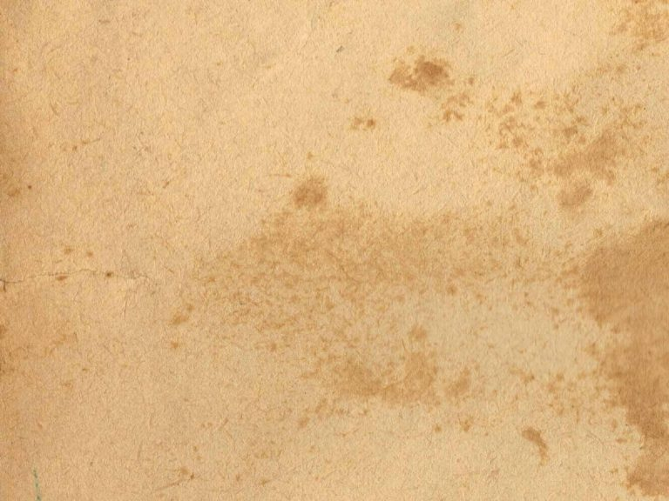

NỘI DUNG
Quan sát – nhận thức về tranh lụa của họa sĩ Nguyễn Phan Chánh.
Cách vẽ mô phỏng tranh lụa bằng màu nước.
Vẽ mô phỏng tranh lụa của họa sĩ Nguyễn Phan Chánh.
Trưng bày sản phẩm và chia sẻ.
Tìm hiểu về tranh lụa hiện đại Việt Nam.
Xem Bài giảng hay tại đây: https://youtu.be/6c8UwtUc9Ao

Slide 4
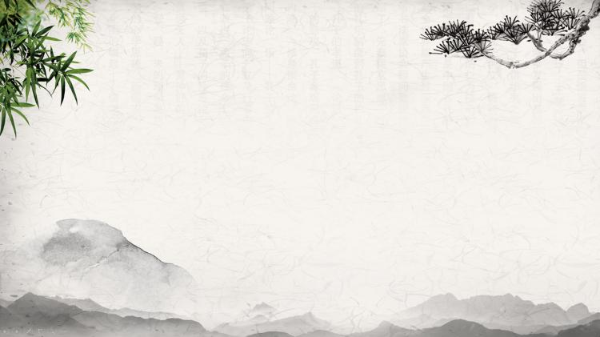
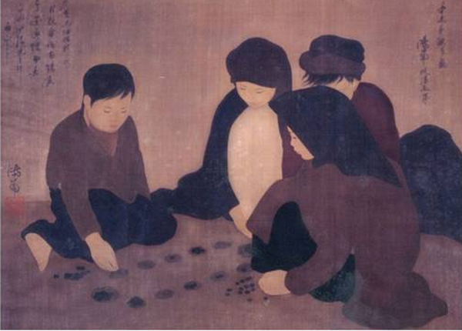
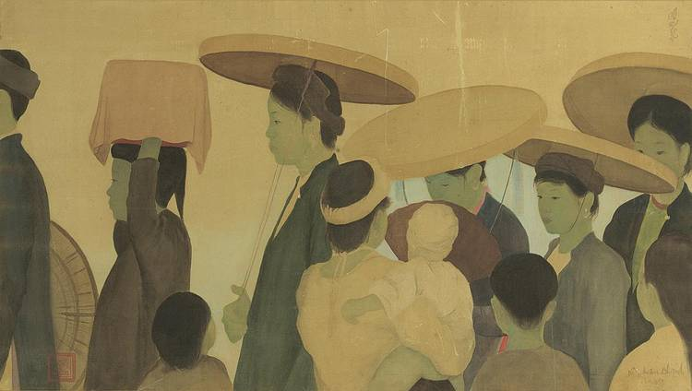
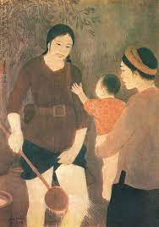
1. Quan sát – nhận thức về tranh lụa của họa sĩ Nguyễn Phan Chánh.
Bài 5: NÉT ĐẸP TRONG TRANH LỤA
CỦA HỌA SĨ NGUYỄN PHAN CHÁNH
Quan sát, theo dõi và trả lời:
+ Kể tên các tác phẩm tranh lụa của họa sĩ Nguyễn Phan Chánh mà em biết.
+ Màu sắc chủ đạo của tranh lụa của họa sĩ Nguyễn Phan Chánh là gì?
+ Cách vẽ tranh lụa của họa sĩ có điểm gì đặc biệt?
+ Nêu cảm nhận của em về các bức tranh được vẽ trên lụa…?
Xem đầy đủ tại đây: https://youtu.be/rXjJGIk9M40

Slide 5
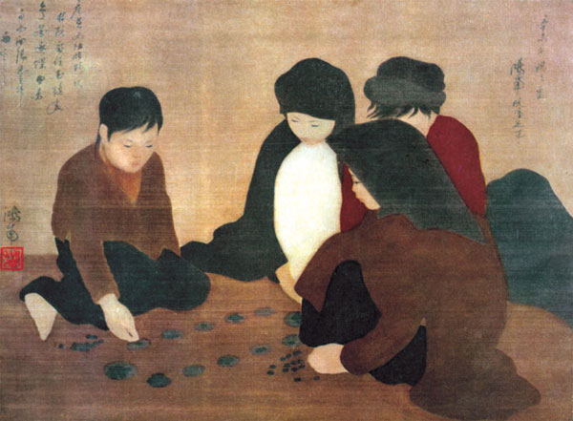
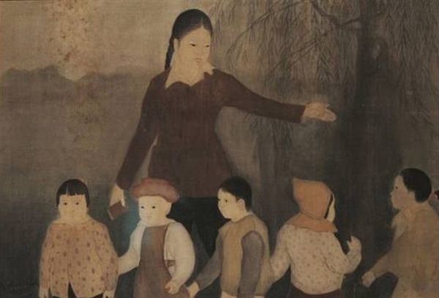
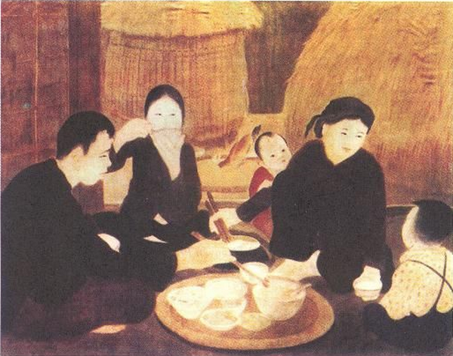
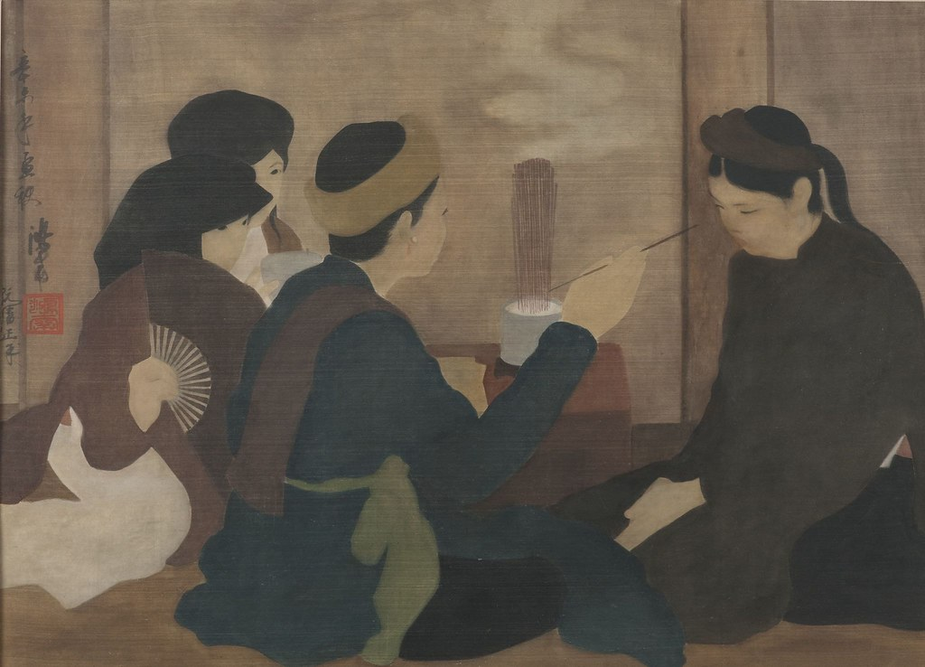
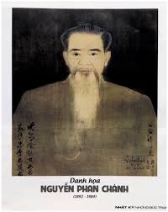
1. Quan sát – nhận thức về tranh lụa của họa sĩ Nguyễn Phan Chánh.
Bài 5: NÉT ĐẸP TRONG TRANH LỤA
CỦA HỌA SĨ NGUYỄN PHAN CHÁNH
Nhận định:
Tác phẩm:...
Màu sắc:...
Điểm đặc biệt trong tranh lụa của Nguyễn Phan Chánh:….
Xem đầy đủ tại đây: https://youtu.be/rXjJGIk9M40

Slide 6
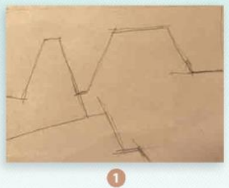
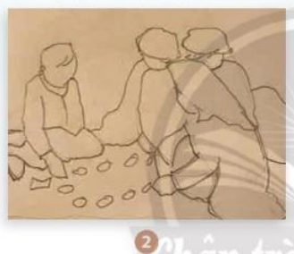
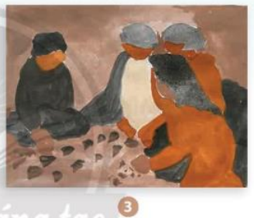
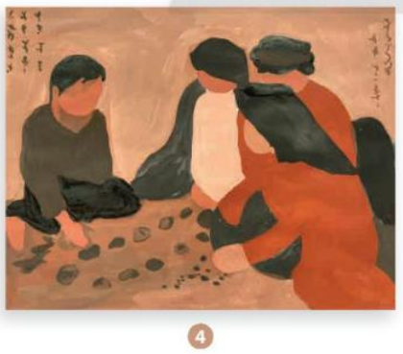
2. Cách vẽ mô phỏng tranh lụa bằng màu nước.
Bài 5: NÉT ĐẸP TRONG TRANH LỤA
CỦA HỌA SĨ NGUYỄN PHAN CHÁNH
Quan sát, theo dõi và trả lời:
+ Để mô phỏng tranh lụa bằng màu nước thì ta cần bao nhiêu bước?
+ Nêu các bước vẽ mô phỏng tranh lụa bằng màu nước?
+ Bước nào giúp xác định bố cục cho bức tranh?
+ Bước vẽ chi tiết được thực hiện như thế nào?
+ Cách vẽ màu nước khác với màu sáp như thế nào…?
Xem đầy đủ tại đây: https://youtu.be/6oCkHCNBGTg?si=d44J50CMLYBQx8dR

Slide 7
2. Cách vẽ mô phỏng tranh lụa bằng màu nước.
Bài 5: NÉT ĐẸP TRONG TRANH LỤA
CỦA HỌA SĨ NGUYỄN PHAN CHÁNH
Nhận định:
+ Vẽ phác để xác định hình mảng chính của tranh
+ Vẽ hình chi tiết trong tranh bằng nét chì mờ
+ Vẽ màu khái quát từ nhạt đến đậm cho các mảng hình trong tranh
+ Vẽ vẽ chi tiết và hoàn thiện bức tranh.
Xem đầy đủ tại đây: https://youtu.be/6oCkHCNBGTg?si=d44J50CMLYBQx8dR

Slide 8

2. Cách vẽ mô phỏng tranh lụa bằng màu nước.
Bài 5: NÉT ĐẸP TRONG TRANH LỤA
CỦA HỌA SĨ NGUYỄN PHAN CHÁNH
Xem video cách vẽ
Xem đầy đủ tại đây: https://youtu.be/6oCkHCNBGTg?si=d44J50CMLYBQx8dR
Chơi ô ăn quan

Slide 9
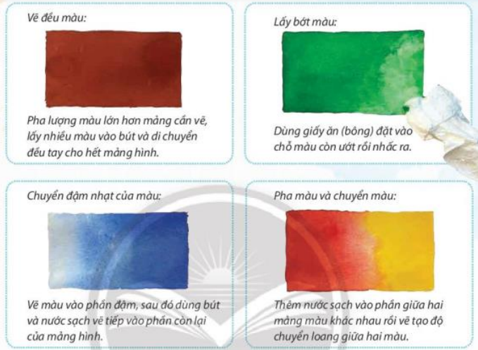
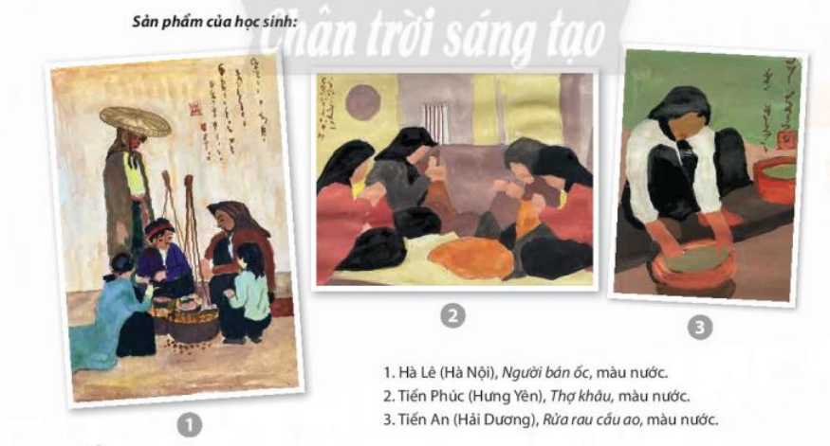
3. Vẽ mô phỏng tranh lụa của họa sĩ Nguyễn Phan Chánh.
Bài 5: NÉT ĐẸP TRONG TRANH LỤA
CỦA HỌA SĨ NGUYỄN PHAN CHÁNH
Mô phỏng một tranh của họa sĩ Nguyễn Phan Chánh mà em yêu thích

Slide 10
3. Vẽ mô phỏng tranh lụa của họa sĩ Nguyễn Phan Chánh.
Bài 5: NÉT ĐẸP TRONG TRANH LỤA
CỦA HỌA SĨ NGUYỄN PHAN CHÁNH
Mô phỏng một tranh của họa sĩ Nguyễn Phan Chánh mà em yêu thích
Tham khảo tranh HS
Xem đầy đủ tại đây: https://youtu.be/cRO_5uX0OjM

Slide 11

4. Trưng bày sản phẩm và chia sẻ.
Bài 5: NÉT ĐẸP TRONG TRANH LỤA
CỦA HỌA SĨ NGUYỄN PHAN CHÁNH
+ Màu sắc, đậm nhạt trong bài vẽ ?
+ Cách thể hiện trong bài vẽ so với tranh của họa sĩ ?
+ Kĩ thuật sử dụng chất liệu ?
+ Ý tưởng điều chỉnh để bài vẽ đẹp và hoàn thiện hơn?

Slide 12
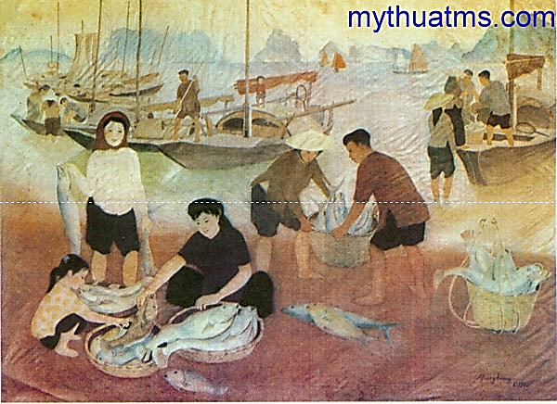
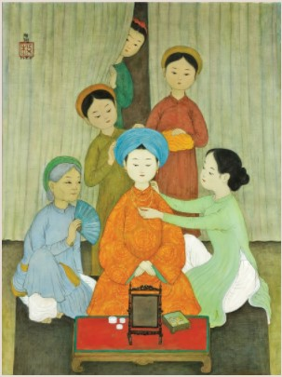
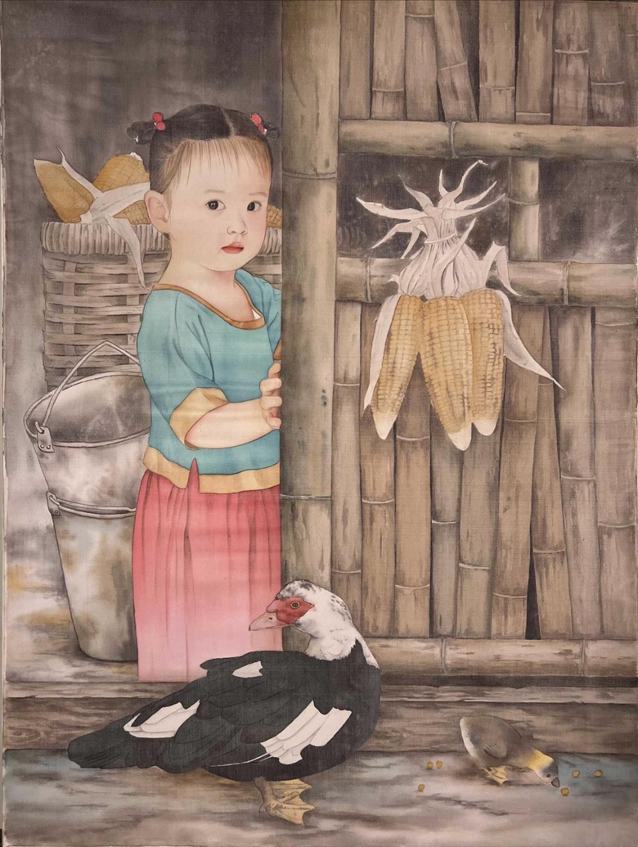
5. Tìm hiểu về tranh lụa hiện đại Việt Nam.
Bài 5: NÉT ĐẸP TRONG TRANH LỤA
CỦA HỌA SĨ NGUYỄN PHAN CHÁNH
+ Kể tên những tác phẩm tranh lụa của Việt Nam khác mà em biết.
Xem đầy đủ tại đây: https://youtu.be/zSfnEgN0Hz4

Slide 13

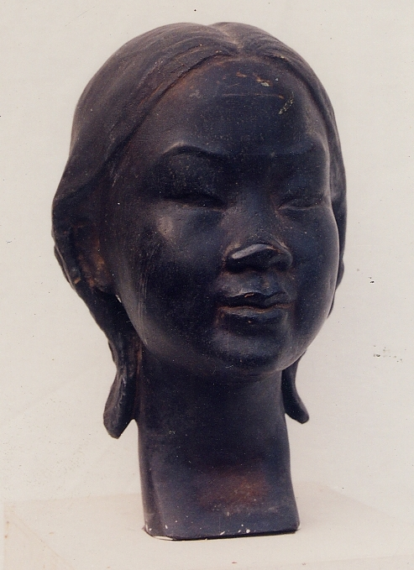
CHUẨN BỊ BÀI SAU
Đọc trước bài 6 “Tượng chân dung nhân vật”
📖
Chuẩn bị: Đất nặn, dụng cụ tạo hình...
🎨

Slide 14


